Slide 1

Cestování po zemích bývalého SSSR
Arménie 2017
Ing. Radim Dolák, Ph.D.

Slide 2
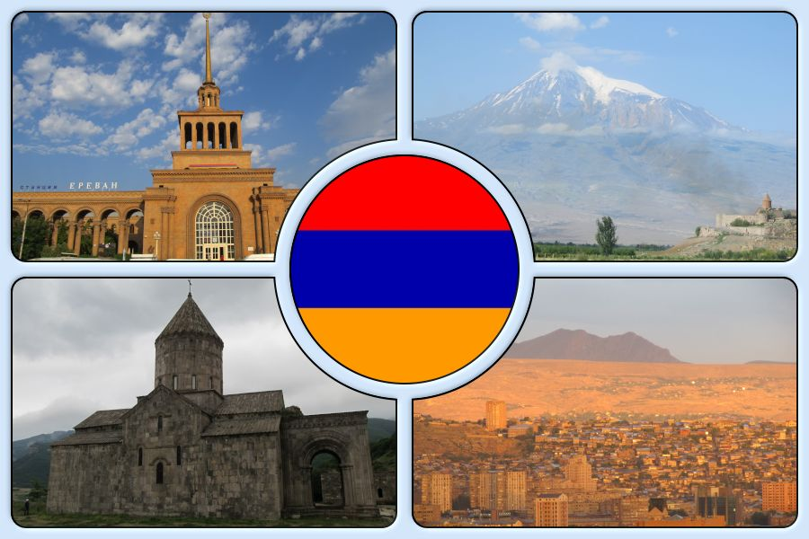

Slide 3

Arménie – obecné informace
Arménie je vnitrozemský stát ležící v Zakavkazsku.
Na severu hraničí s Gruzií, na východě s Ázerbájdžánem, na jihu s Íránem (35 km) a na západě a Tureckem (268 km).
Území Arménie má plochu 29 743 kilometrů čtverečních.
do Arménie zasahuje horské pásmo Malého Kavkazu a vysokohorské pohoří Ararat, kde se také nachází oficiální nejvyšší hora Arménie (Aragac, 4090 m n. m.).
Arméni však za svoji považují o biblickou horu Ararat (5134 m n. m.), kterou mají dokonce ve státním znaku, která však leží asi kilometr od hranic v Turecku.

Slide 4
Arménie 2017– obecné informace
Navštívená místa:
Jerevan
Khor Virap
Sevan
Garni
Geghard
Tatev
Khndzoresk

Slide 5
Arménie 2017– Jerevan
Jerevan je hlavní a největší město Arménie.
Nachází se pouhých 12 km od hranice s Tureckem a má přibližně 1,3 milionu obyvatel.
Jerevan se pyšní svým věkem a je dokonce starší než Řím, první pevnost zde urartský král Argišti I. založil již v roce 783 před n. l.
díky strategické pozici se zde setkávaly staré obchodní cesty z Ruska a Anatolie do Persie.
Město postihlo v historii několikrát v minulosti zemětřesení a to poslední, obzvlášť ničivé, proběhlo roku 1988.

Slide 6
Arménie 2017– Jerevan – Ararat brandy
Ararat je Arménská brandy (vinná pálenku neboli vínovice), která je vyráběná v Jerevanu od roku 1887 z arménských bílých hroznů a pramenité vody v souladu s tradičním způsobem.
Ararat Brandy není populární jen v Arménii, ale také v mnoha státech bývalého Sovětského svazu.
Letité brandy po 10,15,18, 20 let mají svou vlastní jedinečnou chuť a specifickou tmavě zlatou barvu.
Výrazné aroma a bohatá vůně těchto brandy se těší také úspěchů v mezinárodních výstavách a ochutnávkách.

Slide 7
Arménie 2017– Khor Virap
Chor Virap je arménský klášter nedaleko turecké hranice, zhruba 30 km jižně od hlavního města Jerevan
Klášter se nachází v areálu naleziště starověkého města Artašat
Chor Virap je jedním z nejvýznamnějších míst v Arménii: jak pro poutníky, tak pro turisty. Důležitou roli hraje také blízkost impozantního Araratu, arménské národní hory, dnes ležící na území Turecka
Arménie se v roce 301 stala první zemí na světě, která přijala křesťanství za své státní náboženství

Slide 8
Arménie 2017– Sevan
Sevan je horské jezero v Arménii, největší jezero na Kavkaze.
má rozlohu 1262 km², průměrnou hloubku 28,5 m a maximální hloubku 86 m.
Průměrná teplota povrchové vrstvy vody v červenci a srpnu je 17 až 19 °С.
Celé jezero zamrzá jen ve výjimečně chladných zimách.
Leží v nadmořské výšce 1900 m mezi Malým Kavkazem a Arménskou vysočinou obklopeno horskými hřbety.
Jezero Sevan zaujímá centrální část mezihorské tektonické propadliny.

Slide 9
Arménie 2017– Garni
Garni je vesnice v arménské provincii Kotajk, nacházející se 28 km od Jerevanu v údolí řeky Azat.
chrám v Garni je antická stavba v iónském stylu.
jde o jedinou stojící antickou budovu se sloupořadím na území Arménie i bývalého Sovětského svazu.
pravděpodobně ji roku 77 našeho letopočtu vybudoval král Tiridates I. jako chrám slunečního boha Mihira.
budova se zřítila 4. června 1679 následkem zemětřesení, v letech 1969 až 1975 byla zrekonstruována.

Slide 10
Arménie 2017– Geghard
Klášter Geghard je architektonicky unikátní klášter v Arménii.
zajímavý je zejména skutečností, že je částečně vytesaný do skály a o tajuplná zákoutí v něm tak není nouze.
komplex ukrývá řadu hrobek a kapliček, které jsou ukázkou vrcholné křesťanské architektury v Arménii.
Klášter byl založen již ve 3. století, hlavní kaple však byla vystavěna až v roce 1215. Přilehlé údolí Azat tvoří další dominantu celé krajiny.
Klášter je od roku 2000 zapsán společně s údolím Azat na Seznamu světového dědictví UNESCO.

Slide 11
Arménie 2017– Tatev, lanovka a klášter
v horách najdete ukrytý klášter Tatev, který stojí na skále a je stále aktivní.
dostanete se k němu z Halidzoru nejdelší lanovkou na světě - měří téměř šest kilometrů.
klášter Tatev objímají mohutné hradby, po kterých ho můžete obejít.
Na místě, kde stojí Tatev, byl prý v 1. století pohřben jeden z žáků apoštola Tadeáše. Nad jeho hrobem někdy ve 4. století vyrostl první kostelík, který se stal poutním místem.
Hlavní kostel Poghos Petros se začal stavět na konci 9. století a vysvěcen byl roku 906.

Slide 12
Arménie 2017– Khndzoresk
komplex jeskynních vesnic až pro 15 000 obyvatel, kteří mohli žít až v 3000 domech
nachází se nedaleko arménského horského města Goris v blízkosti hranice s Íránem
mnoho zdejších jeskyní bylo osídleno již v pradávné minulosti
poslední stálí obyvatelů tu žili až do roku 1950

Slide 13
Arménie 2017
DĚKUJI ZA POZORNOST

